Slide 1
Nexus Native Engine
架构与应用入门

Slide 2
概要
Nexus Native Engine工程划分介绍
ncore
nengine
nrender_d3d9
nresource_importer
nshaders
引擎架构介绍
开发入门
Notes:
提示：在此处添加您的备注文字。

Slide 3
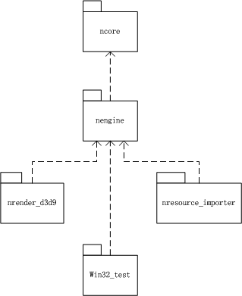
工程依赖关系
Win32_test并不需要链接nrender_d3d9和nresource_importer

Slide 4
ncore工程介绍
nobject
runtime class机制
虚拟文件系统
对象序列化机制
数学库

Slide 5
nengine工程简介
客户端Native引擎主体工程
上层对象管理：摒弃Scene Graph，采用Actor-ActorComponents、Level概念
场景空间分割算法管理
物理引擎整合
资源管理
渲染器抽象
材质系统
动画系统
地形、特效、水体、天空盒等等

Slide 6
nrender_d3d9工程
nengine中渲染器抽象的实现
HDR渲染
动态阴影
Post Process
各种效果实现

Slide 7
nresource_importer工程
导入各种几何体资源
上一代引擎F3D的静态模型
上一代引擎F3D的顶点插值动画模型
ActorX的PSA，PSK文件
如果需要的话：Quake2 MD2，COLLODA等等
使用插件的形式，将外部代码与nengine物理隔离

Slide 8
引擎架构：分析和定义
什么是一个引擎？
引擎的核心模块包括哪些？
引擎应该提供哪些功能？
次世代引擎的架构特点是什么？

Slide 9
引擎架构：分析与定义
向游戏层提供明确的对象管理方式：Level--Actor
空间分割算法—场景管理
基于Shader的渲染器架构
物理引擎整合
资源管理
基于Shader的材质系统

Slide 10
引擎架构：nengine及其派生类
组合引擎所有模块对象
init流程
update流程
render流程概要（最后详细讲）

Slide 11
引擎架构：nlevel
游戏对象层的概念
管理Actor数组
Layers：方便多人同时编辑
Level Streaming？
与场景管理分离的设计：nscene_manager基类

Slide 12
引擎架构：nactor
游戏对象层概念
组合各种Components：
渲染用的
物理用的
上层逻辑用的，info，custom data etc

Slide 13
引擎架构：nactor_component
nprimitive_component
nlight_component

Slide 14
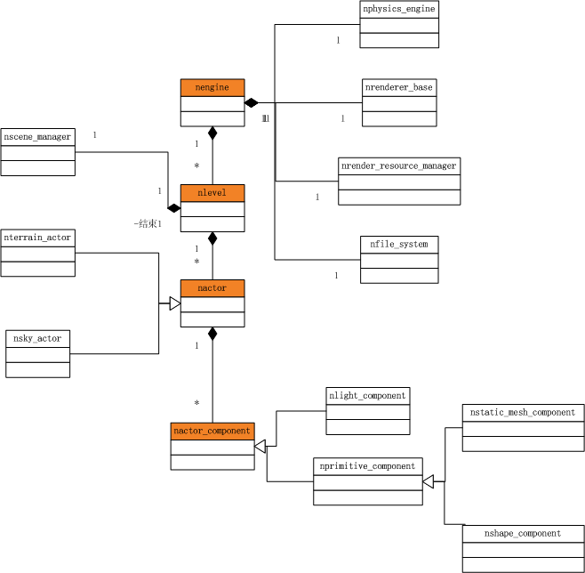
引擎架构：清晰的树状结构

Slide 15
引擎架构：动画系统框架

Slide 16
引擎架构：资源管理系统
nresource基类
nresource_manager

Slide 17
引擎架构：渲染模块抽象
并非包装D3D给上层用
而是分析上层有哪些需求，形成一个抽象层
D3D 11渲染器？
OpenGL ES渲染器？

Slide 18
引擎架构：渲染模块抽象
nrenderer_base虚基类
nrender_proxy与上层解耦合
nrender_resource及其派生类：面向上层需求，并非包装D3D API
为什么要将Device Lost抛到上层？

Slide 19
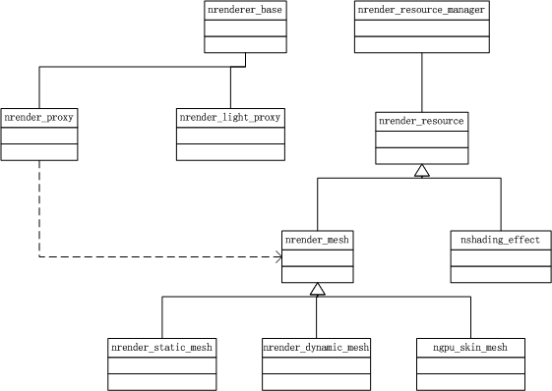
引擎架构：渲染抽象

Slide 20
引擎架构：材质系统
基于Shader的材质系统
Multi-Pass特性

Slide 21
引擎架构：完整渲染流程

Slide 22
引擎应用入门
从win32_test工程开始

Slide 23
Q&A 共同打造属于你我的次世代引擎！

